Slide 1
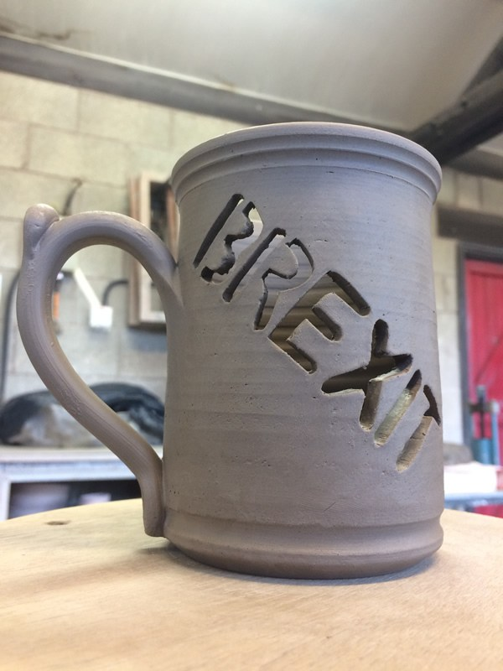

Brexit z celního pohledu
DVĚ VARIANTY
Řádný odchod – Dohoda o vystoupení
https://www.benthampottery.com/theleakybrexitmugwithholes/
Bez dohody – no deal

Slide 2

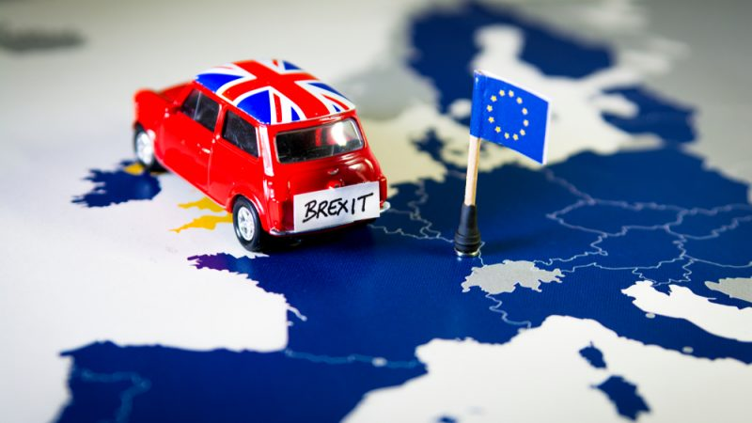
PŘECHODNÉ OBDOBÍ
Článek 126 - Přechodné období
30.3.2019 – 31.12.2020
Článek 127 - Rozsah působnosti přechodného období
V přechodném období se na Spojené království a ve Spojeném království použije právo Unie.
Článek 132 - Prodloužení přechodného období

Slide 3
NÁVRH DOHODY O VYSTOUPENÍ SPOJENÉHO KRÁLOVSTVÍ VELKÉ BRITÁNIE A SEVERNÍHO IRSKA Z EVROPSKÉ UNIE A ZE SPOLEČENSTVÍ PRO ATOMOVOU ENERGII
Celní procesy a administrativní spolupráce celních orgánů popsané v návrhu Dohody o vystoupení:
Článek 47 - Status zboží Unie
Článek 48 - Vstupní souhrnné prohlášení a výstupní
prohlášení
Článek 49 - Ukončení dočasného uskladnění nebo
celních režimů
Článek 50 – Přístup do relevantních IT systémů a
databází
Článek 98 – Správní spolupráce v oblasti cel
Příloha III – Lhůty pro celní postupy
Příloha IV – Seznam relevantních IT systémů a
databází
Příloha VI – Seznam oblastí pro Administrativní
spolupráci

Slide 4
NÁVRH DOHODY O VYSTOUPENÍ SPOJENÉHO KRÁLOVSTVÍ VELKÉ BRITÁNIE A SEVERNÍHO IRSKA Z EVROPSKÉ UNIE A ZE SPOLEČENSTVÍ PRO ATOMOVOU ENERGII
Daňové procesy a administrativní spolupráce celních orgánů popsané v návrhu Dohody o vystoupení:
Článek 51 - DPH
Článek 52 - Zboží podléhající spotřebním daním
Článek 53 – Přístup do relevantních IT systémů a
databází
Článek 99 – Správní spolupráce v záležitostech
týkající se nepřímých daní
Příloha IV – Seznam relevantních IT systémů a
databází

Slide 5
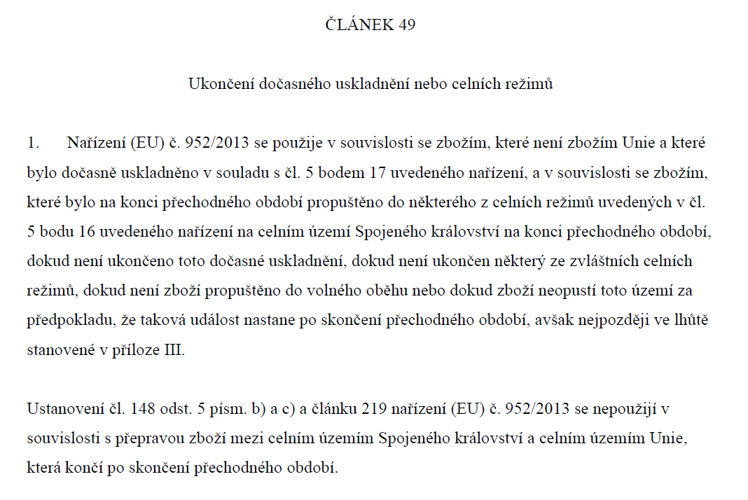
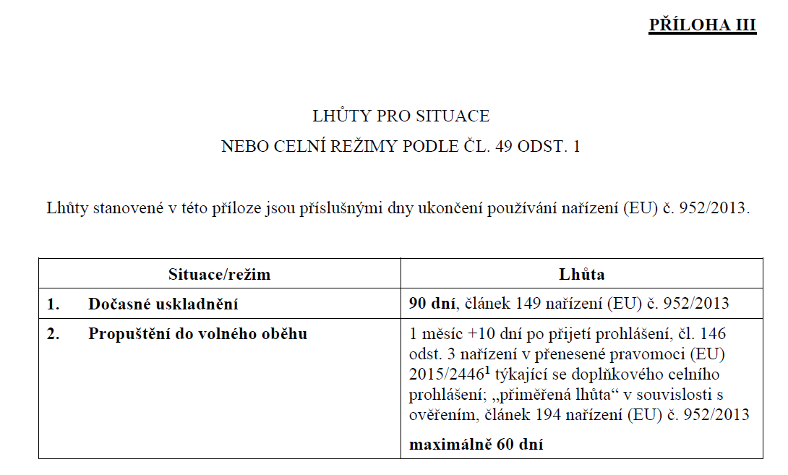
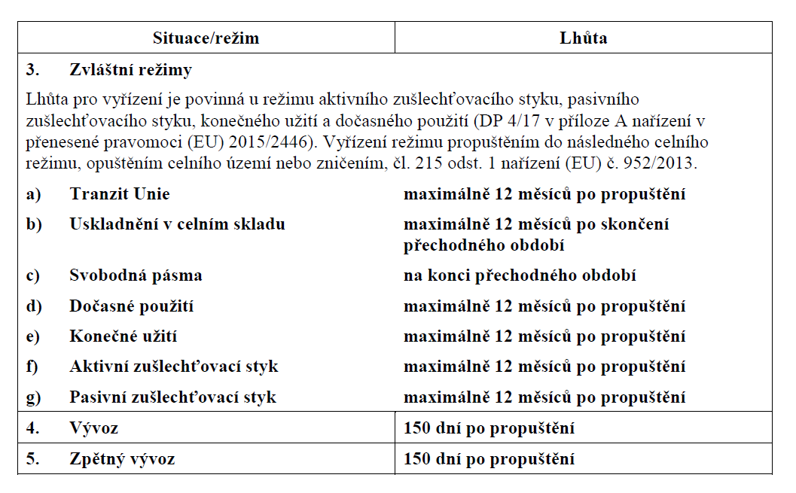

Slide 6

BACKSTOP
PROTOKOL O IRSKU/SEVERNÍM IRSKU
Následná dohoda – úplná nebo částečná
Prodloužení přechodného období
Jednotné celní území a pohyb zboží
– čl. 6 Protokolu + Příloha 2 a 3 Protokolu

Slide 7

BEZ DOHODY
Zboží, které je přepraveno na celní území EU ze Spojeného království nebo má toto území opustit pro přepravu do Spojeného království, podléhá celnímu dohledu a může podléhat celním kontrolám v souladu s nařízením (EU) č. 952/2013 ze dne 9. října 2013, kterým se stanoví celní kodex Unie. To mimo jiné znamená, že se na ně vztahují celní formality, musí být podána celní prohlášení a celní orgány mohou požadovat poskytnutí jistoty za celní dluhy, které vznikly, nebo které by mohly vzniknout.
Zboží vstupující na celní území EU ze Spojeného království podléhá nařízení Rady (EHS) č. 2658/87 ze dne 23. července 1987 o celní a statistické nomenklatuře a o společném celním sazebníku. To znamená, že se uplatňují příslušná cla.

Slide 8


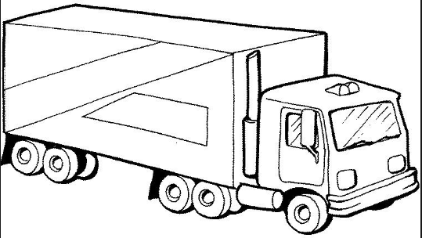

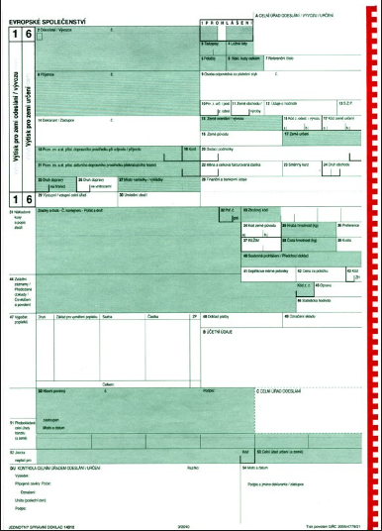
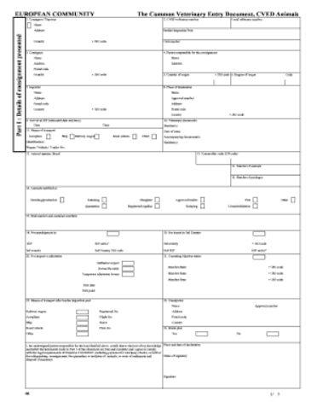
UK Ex CD
ESD
Im CD
CVED

Slide 9
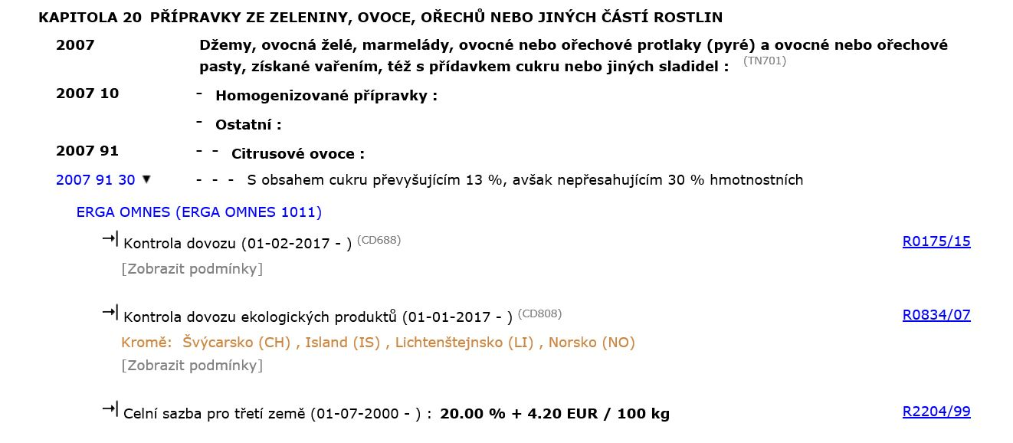
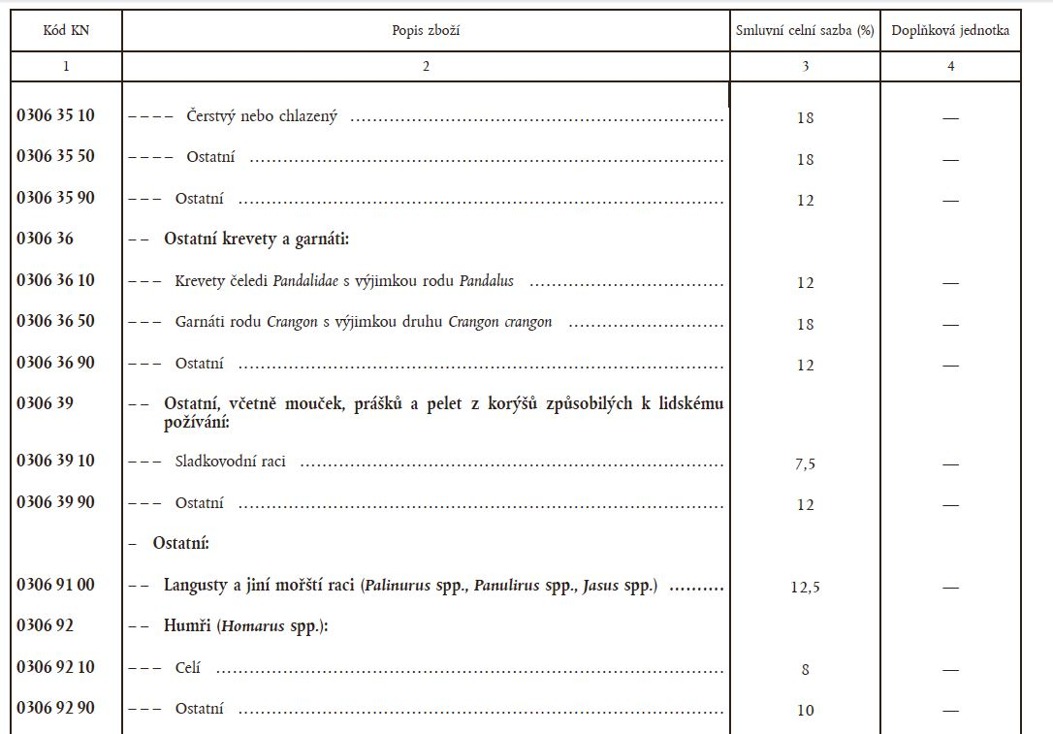
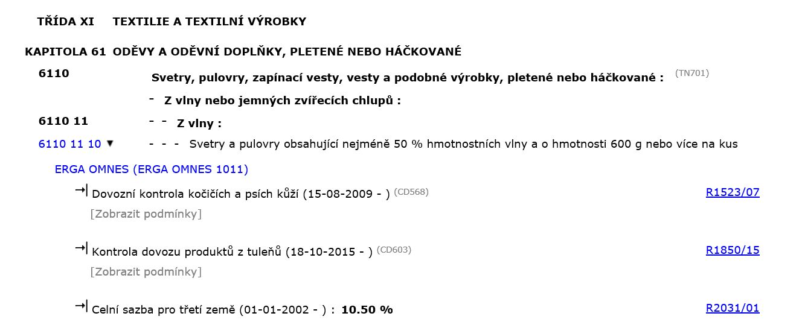

Slide 10
BEZ DOHODY – POVOLENÍ/REGISTRACE
Povolení (např. udělující status oprávněného hospodářského subjektu (AEO)) a jiná povolení k celním zjednodušením, jež vydaly celní orgány Spojeného království, již na celním území Unie nebudou platit.
EORI
Závazné informace
TRANZIT
Spojené království přistoupilo k Úmluvě o společném tranzitu a Úmluvě o zjednodušení formalit ve zbožovém styku.

Slide 11


BEZ DOHODY – ZÁKAZY A OMEZENÍ
Některé zboží, které vstupuje do EU ze Spojeného království nebo území EU opouští pro přepravu do Spojeného království, podléhá zákazům nebo omezením z důvodu ochrany veřejného pořádku nebo veřejné bezpečnosti, ochrany zdraví a života lidí či zvířat nebo ochrany rostlin nebo ochrany národního kulturního bohatství.
Veterinární a fytosanitární opatření
Zboží podléhající veterinárním a fytosanitárním opatřením nelze propustit do volného oběhu bez řádně potvrzených dokladů z místa vstupu do EU.
Veterinární a fytosanitární kontroly probíhají na příslušných hraničních kontrolních stanovištích (BIP-Border Inspection Post).
BIP vystavuje např. Společný vstupní veterinární doklad (CVED).

Slide 12


Dovozní/vývozní licence
Dovoz/vývoz zboží podléhající různým netarifním opatřením je vázán při propouštění do příslušného režimu na předložení licence/certifikátu/
osvědčení/permitu.
Mj. odpady, zboží dvojího užití, ohrožené druhy zvířat a rostlin, určité nebezpečné chemikálie, surové diamanty atd.

Slide 13
BEZ DOHODY – PREFERENČNÍ PŮVOD
Zboží vyrobené v UK a považované za původní v EU před datem vystoupení, je-li dovezeno do EU po tomto datu, nebude považováno za původní v EU pro účely jeho přímého vývozu nebo vývozu po dalším zpracování do partnerské třetí země.
Zboží vyrobené v EU27 a považované za původní v EU před datem vystoupení, je-li dováženo do partnerské třetí země z UK po datu vystoupení, nemůže být považováno za původní v EU pro účely jeho přímého vývozu nebo vývozu po dalším zpracování do partnerské třetí země.
Zboží původní v partnerské třetí zemi a dovezené do UK před datem výstupu v souladu s preferencemi poskytnutými unijním preferenčním systémem, jestliže je dovezeno poté (po datu výstupu) do EU, nemůže být považováno za původní v EU. Toto zboží nemůže být použito pro účely kumulace s partnerskou třetí zemí (bilaterální kumulace) nebo s jinou partnerskou třetí zemí (diagonální kumulace).

Slide 14
Zboží vyvážené do partnerské třetí země doprovázené certifikátem původu vydaným v UK, jestliže je dovezeno do partnerské třetí země po datu vystoupení může být považováno partnerskou zemí za neplatný důkaz původu.
Zboží dovezené před datem výstupu do partnerské třetí země doprovázené certifikátem původu vydaným nebo vyhotoveným v UK, nemůže být použitý pro účely kumulace po datu vystoupení.
Povolení schválených vývozců vydaná UK celními orgány pro vývozce a přeposilatele nebudou po datu vystoupení platná v EU27.
Povolení vydaná celními orgány v EU27 schváleným vývozcům a přeposilatelům usazeným v UK/ usazeným v EU27 s UK číslem EORI nebudou dále platná v EU27 po datu výstupu.
Registrace vývozců a přeposílatelů (REX) provedené UK celními orgány nebudou dále platit v EU27 po datu vystoupení.
Registrace vývozců a přeposílatelů (REX) usazených v UK/ usazených v EU27 s UK číslem EORI provedené EU27 celními orgány nebudou dále platit v EU27 po datu vystoupení.

Slide 15
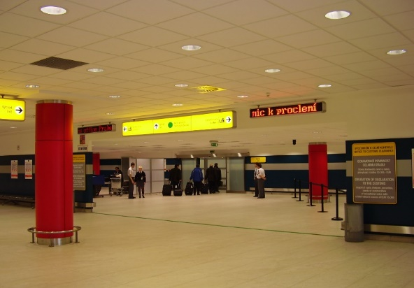
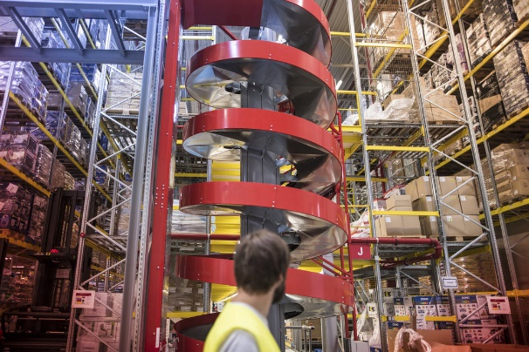
BEZ DOHODY
Dopady na běžný život – cestování/nákupy přes internet
Na letištích bude zboží podléhat celnímu dohledu, zavazadla mohou být kontrolována. V případě překročení limitů pro osvobození dováženého zboží od cla, DPH příp. spotřební daně, bude nutné tyto poplatky zaplatit. Rovněž se můžou uplatňovat některé zákazy a omezení – např. veterinární a fytosanitární zboží (masné a mléčné výrobky, rostliny)
Zásilky odeslané z UK (např. e-shopy) budou podléhat celnímu dohledu a kontrolám. V případě překročení limitů pro osvobození dováženého zboží od cla, DPH příp. spotřební daně, bude nutné tyto poplatky zaplatit. Rovněž se můžou uplatňovat některé zákazy a omezení – např. veterinární a fytosanitární zboží (masné a mléčné výrobky, rostliny)

Slide 16
Rady pro subjekty dosud obchodující jen se Spojeným královstvím nebo jen v rámci EU
Základní kroky, které musí podniknout
Zažádat si o registraci a o přidělení identifikátoru hospodářského subjektu (čísla EORI - více o EORI zde). Žádost o registraci k EORI lze podat prostřednictvím elektronického formuláře online https://forms.celnisprava.cz/webfiller/formservice/filler.open?DocID=657135392
2. Stanovit sazební zařazení zboží – kód kombinované nomenklatury (více o problematice sazebního zařazení zboží zde).
Sazební zařazení zboží vychází z nařízení Rady (EHS) č. 2658/87 o celní a statistické nomenklatuře a o společném celním sazebníku, v platném znění. Společný celní sazebním na rok 2019 je dostupný na https://www.celnisprava.cz/cz/clo/sazebni-zarazeni-zbozi/spolecny-celni-sazebnik-es/Stranky/default.aspx

Slide 17
3. Zkontrolovat, zda zboží nepodléhá netarifním opatřením (zákazům a omezením) – zda není potřeba licence/osvědčení/povolení (více k problematice zákazů a omezení zde).
Případná netarifní opatření lze spolu s příslušnými sazbami cla zkontrolovat v rámci integrovaného tarifu - aplikace TARIC https://www.celnisprava.cz/cz/aplikace/Stranky/taric-cz.aspx
4. Zažádat o povolení elektronické komunikace – v případech, kdy budete chtít podávat celní prohlášení elektronickou formou (která je pro některé celní režimy povinná – vývoz, tranzit), zažádejte si u kteréhokoliv celního úřadu v České republice o povolení elektronické komunikace s celními orgány. O povolení lze požádat i elektronickou formou prostřednictvím elektronického formuláře (více informací k elektronické komunikaci s celními orgány zde).
5. Zažádat o vydání celní jistoty - v případě předpokladu dovozu zboží s nenulovou celní sazbou požádejte, ještě před samotným dovozem zboží, vydání celní záruky (jistoty) pro zajištění celního dluhu – v případě dovozu zboží, u kterého je vyměřen celní dluh, je nutné tento dluh do doby jeho zaplacení, zajistit celní zárukou – více informací k jistotám zde. O vydání jistoty lze požádat také prostřednictvím elektronického formuláře.

Slide 18
6. Zvolit příslušný celní režim – volný oběh, vývoz nebo zvláštní režim.
V případě zvláštních režimů s výjimkou režimu tranzit (uskladnění v celním skladu, svobodné pásmo, zvláštní účel, aktivní/pasivní zušlechťovací styk) je pro jejich využití nutné disponovat povolením celního úřadu.
7. V případě
7a) dovozu - stanovit celní hodnotu zboží – transakční příp. jiná metoda, předložit celní prohlášení (elektronicky/písemně/jiným způsobem) a zboží, zaplatit clo + příp. DPH (neplátci) + příp. SPD
7b) vývozu - předložit celní prohlášení (elektronicky) a zboží
8. V případě dovozu i vývozu - uschovat doklady pro případnou kontrolu po propuštění zboží
Pro všechny úkony spojené s celními formalitami je možné využít služeb celních zástupců v souladu s článkem 18 Celního kodexu Unie.

Slide 19

BUDOUCÍ VZTAH EU-UK
Společné politické prohlášení – nemá právní závaznost
Část II – Ekonomické partnerství
Zóna volného obchodu – hluboká celní spolupráce
Bez cel a poplatků
Ambiciózní celní uspořádání – jednotné celní území
Využití všech dostupných „usnadňujících“ nástrojů a technologií
Vzájemné uznávání programů prověřených obchodníků
Administrativní spolupráce, vzájemná asistence
Vyhnutí se „tvrdé“ hranici na irském ostrově

Slide 20
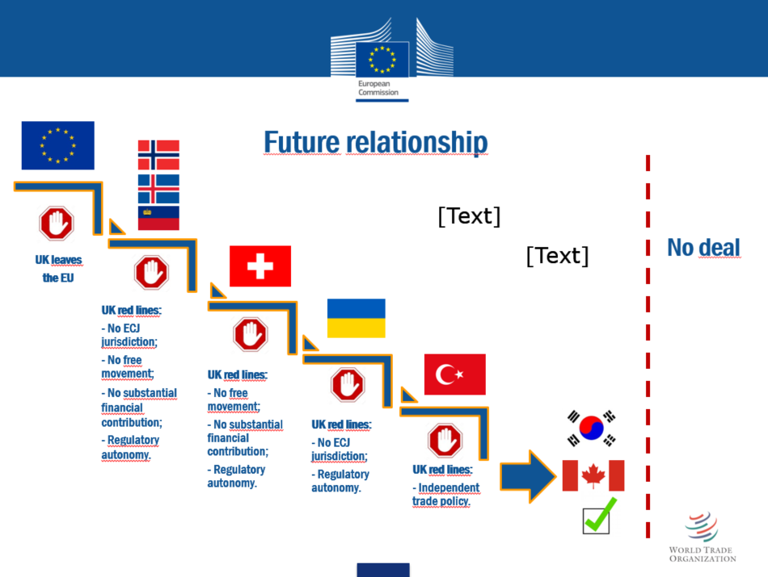

Slide 21
Užitečné odkazy
Informace Evropské rady o brexitu:
http://www.consilium.europa.eu/cs/policies/eu-uk-after-referendum/
Informace Evropské komise o brexitu:
https://ec.europa.eu/info/brexit_cs
Informace DG TAXUD o brexitu:
https://ec.europa.eu/taxation_customs/uk-withdrawal-cs
Informace Evropské komise – tzv. oznámení hospodářským subjektům o přípravách v různých oblastech (doprava, životní prostředí, finance, zdraví a bezpečnost potravin, energetika atd.)
https://ec.europa.eu/info/brexit/brexitpreparedness/preparedness-notices_cs
Informace Úřadu vlády ČR k Brexitu: https://www.vlada.cz/cz/evropske-zalezitosti/Brexit/

Slide 22
Užitečné odkazy
Informace portálu BUSINESSINFO spravovaného agenturou Czech Trade: www.businessinfo.cz/brexit
Průvodce pro podnikatele k dopadům Brexitu: https://www.mpo.cz/cz/zahranicni-obchod/brexit/
Informace vlády Velké Británie k Brexitu: https://www.gov.uk/government/brexit
https://euexit.campaign.gov.uk/
https://www.gov.uk/government/collections/how-to-prepare-if-the-uk-leaves-the-eu-with-no-deal#importing-and-exporting
https://www.celnisprava.cz/cz/Stranky/INFORMACE-O-VYSTOUPENÍ-SPOJENÉHO-KRÁLOVSTVÍ-VELKÉ-BRITÁNIE-A-SEVERNÍHO-IRSKA-Z-EVROPSKÉ-UNIE.aspx

Slide 23
Kontakty
Pro další informace je možné kontaktovat Generální ředitelství cel nebo jednotlivé celní úřady:
Poradenské a informační centrum Celní správy ČR
Telefonicky: +420 261 331 919 nebo e-mailem: informace@cs.mfcr.cz
https://www.celnisprava.cz/cz/o-nas/kontakty/Stranky/centrum-pro-zakladni-poradenstvi-a-informace-z-oblasti-celni-a-danove-problematiky-a-dalsich-kompetenci-celni-spravy-cr.aspx
Kontakty na jednotlivé celní úřady v příslušných regionech:
https://www.celnisprava.cz/cz/Stranky/kontakty-na-celni-urady.aspx

